Slide 1
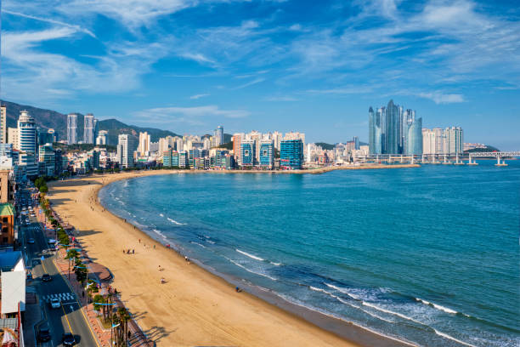
행복해져라 부산
참여조: 4조 (4modoro)
참여자: 김정훈(조장), 박상현, 김종화,
성호준, 강수연, 류다미, 박기량
Notes:
안녕하십니까 (인사 꾸벅). 부산 4조 발표를 맡은 김종화입니다. 저희는 부산광역시 정신건강 증진을 위한 빅데이터 기반 마음건강간편테스트 제작 및 마음건강증진센터 최적입지 선정 프로젝트, 행복해져라 부산 데이터분석 프로젝트를 진행했습니다.

Slide 2

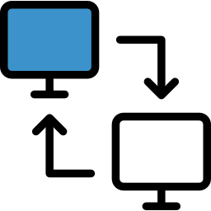

content
프로젝트 소개
분석 과정 및 결과
참고자료
주제 선정 배경
분석 목적 및 방향
분석개요
분석 프로세스
분석 결과
기대표과 & 활용방안
참고 문헌
데이터 출처
Notes:
저희 발표는 프로젝트 소개, 데이터 분석 과정과 결과 그리고 참고자료 순으로 진행하도록 하겠습니다.

Slide 3
프로젝트 소개
1. 주제 선정 배경 및 필요성
2. 분석 목적 및 방향

Slide 4

프로젝트 소개
1. 주제 선정 배경 및 필요성
1
부산광역시 수영구
전국에서 OOO 1위?!?!
Notes:
광안리의 아름다운 야경 ( ? ) 을 잘 아실껍니다. (한 템포 쉬고)그런데 말입니다, 멋진 광안대교로 유명한 부산광역시 수영구가 전국에서 ‘이것’이 1위라고 하는데요. 혹시 어떤 것인지 짐작이 가십니까?

Slide 5
프로젝트 소개
1. 주제 선정 배경 및 필요성
부산광역시 수영구
전국에서 OOO 1위?!?!
전국 101개 구 중 자살률 1위
Notes:
다름이 아니라 자살율 1위! 전국 101개 구 중 자살율 1위라는 불명예를 부산광역시 수영구가 차지했습니다.

Slide 6

프로젝트 소개
1. 주제 선정 배경 및 필요성
정신건강 문제로 인한 자살사망비율,
인구 10만명 당 자살률 높음
정신건강관련 정책 및 제도가 미흡하고 기존 시설과 정책 또한 이용률이 낮아 대책 마련이 시급.
Notes:
부산광역시 중구 또한 자살율 3위, 그리고 전국 지자체(지방자치단체라는 뜻)에서 자살사망자 중 정신건강(템포) 문제로 인한 자살사망비율이 가장 높은 시로 부산광역시가 선정이 되기도 하였습니다. 이렇듯 문제가 심각함에도 부산광역시가 2022년에 선정한 핵심 정책에는 정신건강 증진 정책은 포함이 되어있지 않고 기존 정책 같은 경우에도 중증 정신질환자에 집중이 되어있었습니다. 기존 상담 서비스 이용 건수도 인구수가 비슷한 인천광역시에 비해 현저히 낮았습니다.

Slide 7


프로젝트 소개
2. 분석 목적 및 방향
텍스트마이닝 기반 심리테스트로 심리적 접근성을
개선하여 정신건강관련 제도 및 정책 이용률 증가
정신건강증진센터 최적입지 선정 지도를 활용하여
정신건강증진 센터를 추가 설립 또는 기존 시설 확충시 참고
Notes:
따라서 본 행복해져라 부산 프로젝트는 부산광역시 정신건강 증진을 위해 첫째, 텍스트 마이닝 기반한 심리테스트와 둘째, 정신건강증진센터 최적입지를 제안하고자 합니다.

Slide 8
2. 데이터 분석
1. 분석개요
2. 분석프로세스
3. 분석 결과
4. 기대효과 및 활용방안

Slide 9

2. 데이터 분석 – 마음건강테스트
1. 분석 개요
마음건강 3요소
우울
불안
불면
[ 5개년 전국 자살사망자 분석 보고서 ] 참조
Notes:
먼저 유튜브 댓글 텍스트마이닝에 대해 말씀드리겠습니다. 저희는 정신건강보고서에 따라 정신건강에 가장 큰 영향을 미치는 세 가지 요소인 우울감, 불안감, 불면을 키워드로 선정하였습니다.

Slide 10


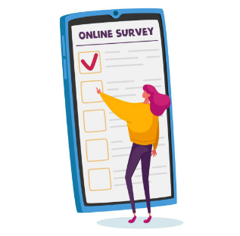


2. 데이터 분석 – 마음건강테스트
2. 분석 프로세스
웹크롤링
감정분석
마음건강간편테스트 제작
불용어 처리
빈도분석
Notes:
먼저 유튜브 댓글 텍스트마이닝에 대해 말씀드리겠습니다. 저희는 정신건강보고서에 따라 정신건강에 가장 큰 영향을 미치는 세 가지 요소인 우울감, 불안감, 불면을 키워드로 선정하였습니다.
@@@ 분석 과정 자세히 시각화 ??

Slide 11



2. 데이터 분석 – 마음건강테스트
3. 분석결과 - 워드클라우드
우울
불안
불면
Notes:
먼저 유튜브 댓글 텍스트마이닝에 대해 말씀드리겠습니다. 저희는 정신건강보고서에 따라 정신건강에 가장 큰 영향을 미치는 세 가지 요소인 우울감, 불안감, 불면을 키워드로 선정하였습니다.
@@@ 분석 과정 자세히 시각화 ??

Slide 12
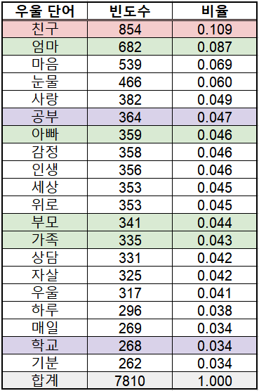
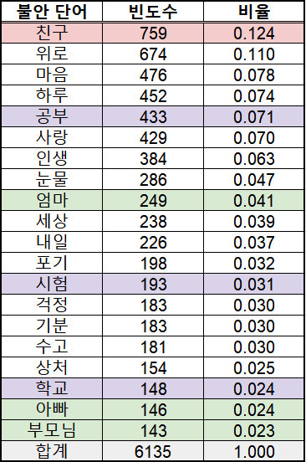
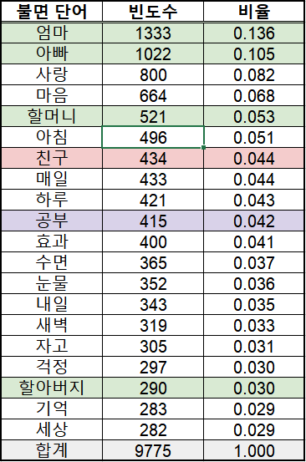
02. 데이터 분석 - 마음건강테스트
3. 분석 결과 – 빈도분석
부정댓글 빈도분석 결과
Notes:
빈도분석 결과 가족관계, 교우관계, 학업 관련 키워드들이 공통적으로 빈도수가 높게 나왔고 이를 바탕으로 마음건강간편테스트 문항을 제작해보았습니다. (이후 이 키워드들이 정신건강 관련 정책이나 프로그램 수립 시 적극 반영이 되면 좋을 것입니다.)

Slide 13
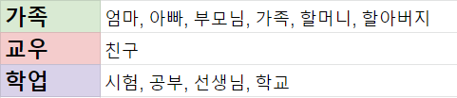
02. 데이터 분석 - 마음건강테스트
3. 분석 결과 – 빈도분석
카테고리 선정 결과
가족
교우
학업
Notes:
카테고리 선정 이유 설명 필요

Slide 14
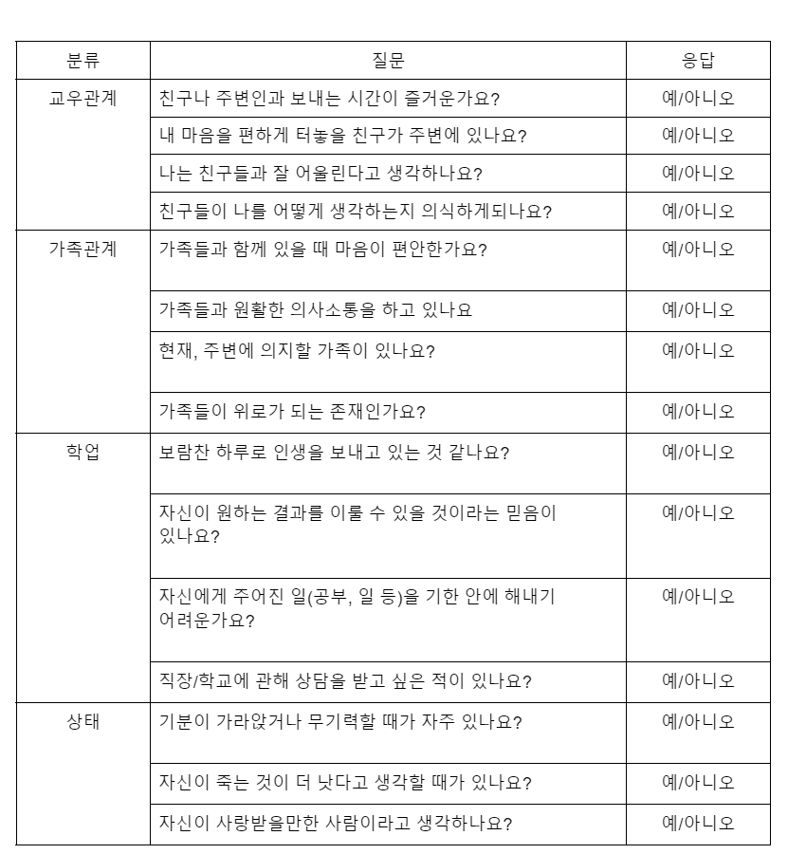
02. 데이터 분석 - 마음건강테스트
3. 분석 결과 - 테스트
Notes:
(테스트 문항 제시) 테스트 문항 예시는 다음과 같습니다. 위와 같은 테스트는 간단한 웹 페이지를 통해 바로 시행 가능합니다.

Slide 15
02. 데이터 분석 - 지수모델링
1. 분석개요
지역사회보장조사
지역사회보장조사 설문을 바탕으로 데이터 분석 모델을 이용해 마음건강지수를 도출하여 Q-GIS상에서 마음건강지수와 지오코딩을 결합한 최적 입지 선정을 진행하였다.
QGIS 데이터
ex) 인구데이터, 교통데이터
지역사회보장조사 설문조사 데이터
Notes:
마음건강지수 모델링을 통한 정신건강증진센터 최적입지선정 과정입니다. 부산시 지역사회보장조사 설문 데이터와 공공데이터포털, 국가공간정보포털 등에서 데이터를 수집하여 지역별 마음건강지수 모델링 및 최적 입지 선정 분석을 진행하였습니다.

Slide 16


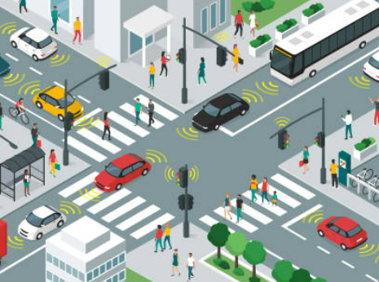
02. 데이터 분석 - 지수모델링
2. 분석 프로세스
1). 분석 데이터 선정
인구 , 교통량, 기존 시설 수 , 면적 등등
마음건강최적입지요인
마음건강지수
Notes:
마음건강증진센터최적입지는 저희가 모델링한 마음건강지수와 거주인구, 버스정류소, 지하철정류장, 정신보건시설, 고도를 변수로 설정하여 도출되었습니다.

Slide 17
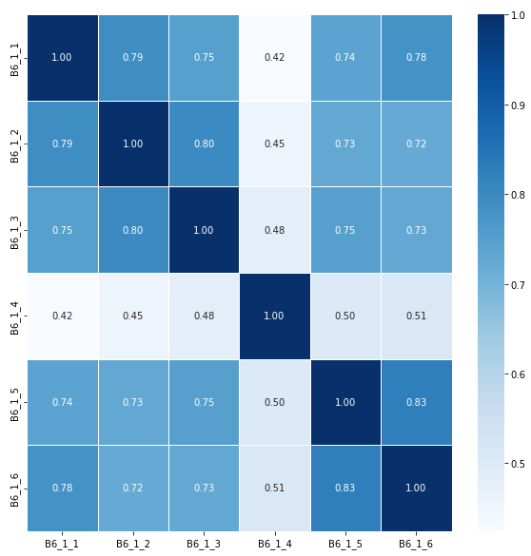
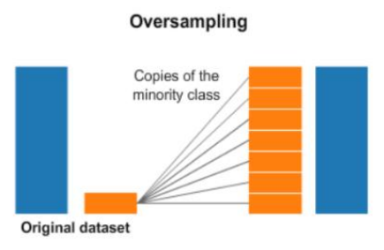
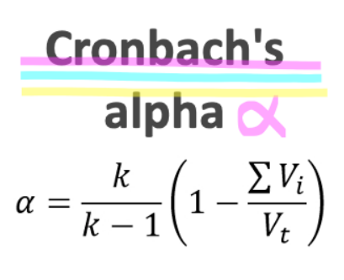
02. 데이터 분석 - 지수모델링
2. 분석 프로세스
2). 데이터 전처리
설문조사 데이터
유의성 검정
상관관계 분석
오버샘플링
Notes:
(그림1)마음건강지수 도출을 위한 데이터 전처리 과정입니다. 이 때 사용된 사회보장조사는 정신건강, 신체건강, 사회적 관계, 주거 만족도 등에 대해 1~5점 리커트 척도로 조사된 설문조사입니다. 데이터가 설문조사이기 떄문에 문항들의 유의성 검정을 실시하였습니다. 유의성 검정은 크론바흐 알파 계수를 통한 문항 작성의 일관성을 측정하였고 모든 문항이 통계적으로 유의미하였습니다.
(그림2)또한 신체 건강이나 주거 만족도 등의 분야가 여러 하위 문항을 통해 조사되었기 때문에 필요한 변수를 선정하여 분석에 활용했습니다. 우선 하위 문항 간의 상관관계 파악을 위해 스피어만 상관계수를 바탕으로 사용할 문항을 결정지었습니다. 이후, 각 문항의 3점 이상부터 빈번하게 불편을 겪었다고 간주하여 합으로 새로운 변수들을 생성했습니다.
(그림3)응답의 합으로 생성한 변수들이 좌측 편향 분포를 띄고 있기에 오버샘플링을 통해 데이터의 균형을 맞춰주었습니다.

Slide 18
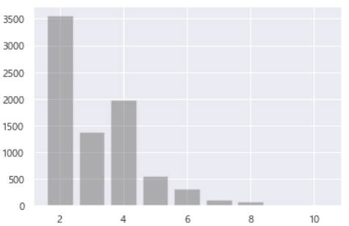
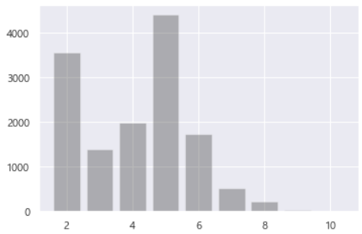
02. 데이터 분석 - 지수모델링
2. 분석 프로세스
2). 데이터 전처리
오버샘플링 SMOTE 기법 사용
< 오버샘플링 전>
< 오버샘플링 후>
종속변수의 값이 4보다 큰 집단의 수를 4이하의 집단의 수에 맞추는 오버샘플링 실시
Notes:
수정 필요
오버샘플링 전후의 데이터 분포 모습입니다. 저희가 설정한 종속변수인 B4 - 정신건강 응답을 기준으로 데이터를 오버샘플링 하였습니다. 값이 4보다 큰 경우, 정신건강으로 인한 어려움을 겪었다고 간주하여 4를 기준으로 실시했고, 보다 우측으로 이동한 분포를 보여주고 있습니다.

Slide 19
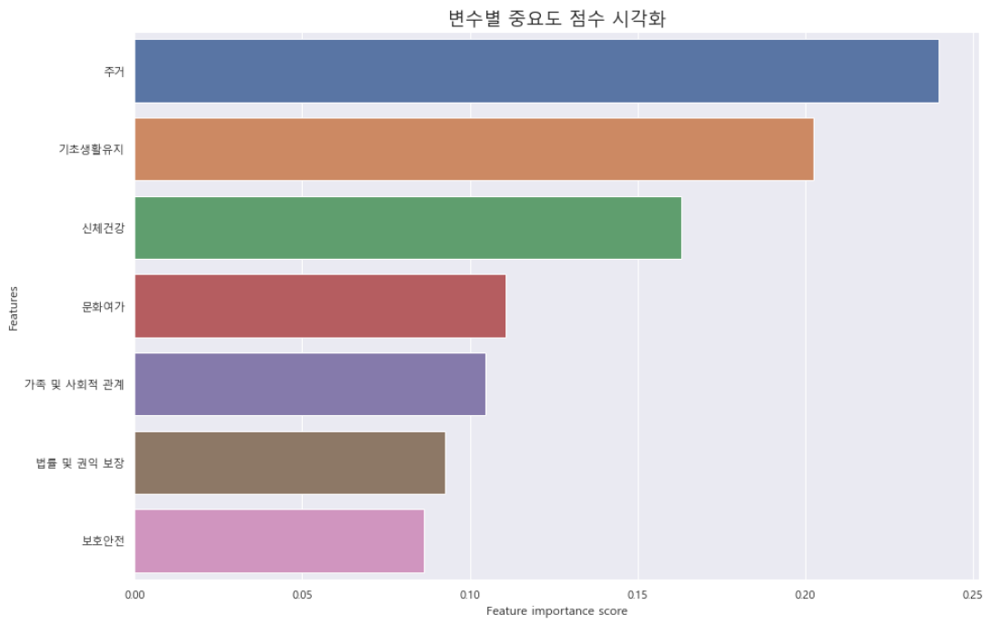
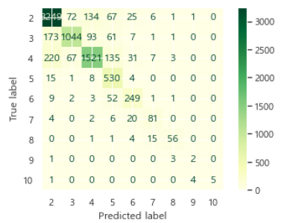
02. 데이터 분석 - 지수모델링
2. 분석 프로세스
3). 분류분석
분류 모델(RandomForestClassifier)
< 변수별 중요도 점수 시각화>
< Confusion Matrix 시각화>
주거와 기초생활유지 영역이 모델의중요도 점수가 가장 높음
Accuracy ≒ 0.84213
Notes:
이후 RandomForestClassifier 모델을 이용하여 분류를 진행했습니다. B4 - 정신건강이 가질 수 있는 값의 범위인 2~10, 총 9가지의 종류로 분류를 하는 모델입니다. 변수별 중요도는 다음과 같습니다. B6 기초생활유지와 B11 주거만족도가 분류 모델에서 주요한 것을 확인할 수 있습니다. 분류 모델의 정확도는 약 84%를 보여 상당히 신뢰할 수 있다고 볼 수 있습니다.

Slide 20
02. 데이터 분석 – 지수모델링
3. 분석 결과
< 실제 데이터 기반 정신건강지수>
< 모델 기반 도출 마음건강지수>
시군구 | 정신건강지수
북구 | 3.576
서구 | 3.362
해운대구 | 3.348
동래구 | 3.29
영도구 | 3.264
사하구 | 3.264
사상구 | 3.236
중구 | 3.206
동구 | 3.184
강서구 | 3.172
수영구 | 3.158
남구 | 3.04
연제구 | 3.034
기장군 | 2.988
금정구 | 2.91
부산진구 | 2.846
시군구 | 마음건강지수
북구 | 3.542
서구 | 3.412
영도구 | 3.402
동래구 | 3.334
해운대구 | 3.31
사하구 | 3.306
중구 | 3.296
사상구 | 3.272
동구 | 3.26
수영구 | 3.152
기장군 | 3.118
강서구 | 3.1
남구 | 3.042
연제구 | 3.02
금정구 | 2.944
부산진구 | 2.884
VS
RMSE ≒ 0.067845
Notes:
8000가구를 대상으로 분석한 결과는 다음과 같습니다. 실제와 모델 기반한 순위에 큰 변동이 없는 것을 확인할 수 있습니다. 모델에 따른 정신건강이 취약한 지역은 북구 서구 영도구 동래구 등의 순입니다.

Slide 21
02. 데이터 분석 - 최적입지 선정
1. 분석 개요
수집한 데이터를 헥사곤 그리드 (6각형 그리들). 부산시 행정구역 동,구별로 데이터 결합.
가중치 부여 과정. 계층적 의사결정법을 통해 가중치를 구했다.
그 데이터랑 가중치랑 계산을 통해서 순위를 매김.
인구 , 교통량, 기존 시설 수 , 면적 등등
Notes:
마음건강지수 도출 후, QGIS를 활용하여 부산광역시 행정구역 동별, 구별 데이터를 통합하였고 계층적 의사결정법을 통해 변수별 가중치 산출 후 순위를 선정하였습니다.

Slide 22
02. 데이터 분석 - 지수모델링 및 최적입지 선정
2. 분석 프로세스
1). 분석 데이터 선정
Notes:
입지분석 과정 좀더 추가 필요

Slide 23
02. 데이터 분석 - 최적입지 선정
2. 분석 프로세스
2). 데이터 전처리

Slide 24
02. 데이터 분석 - 최적입지 선정
2. 분석 프로세스
2). 데이터 전처리

Slide 25
02. 데이터 분석 - 최적입지 선정
2. 분석 프로세스
3).

Slide 26
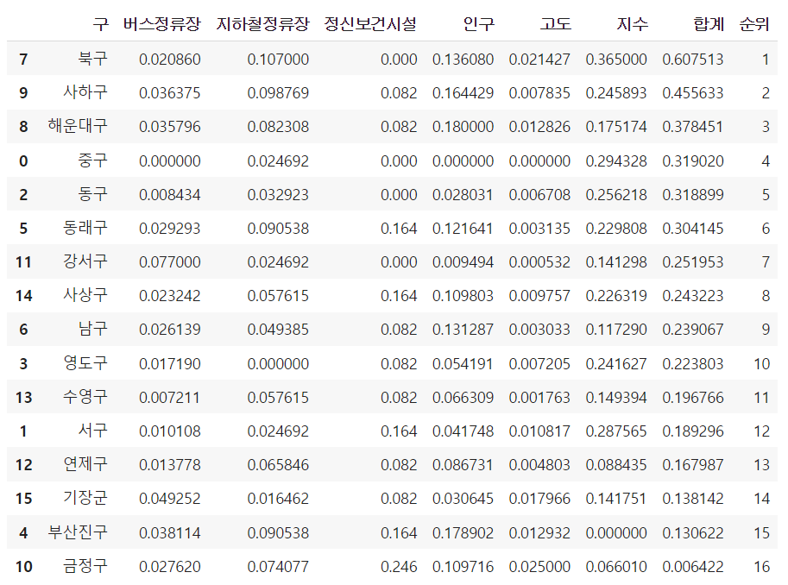
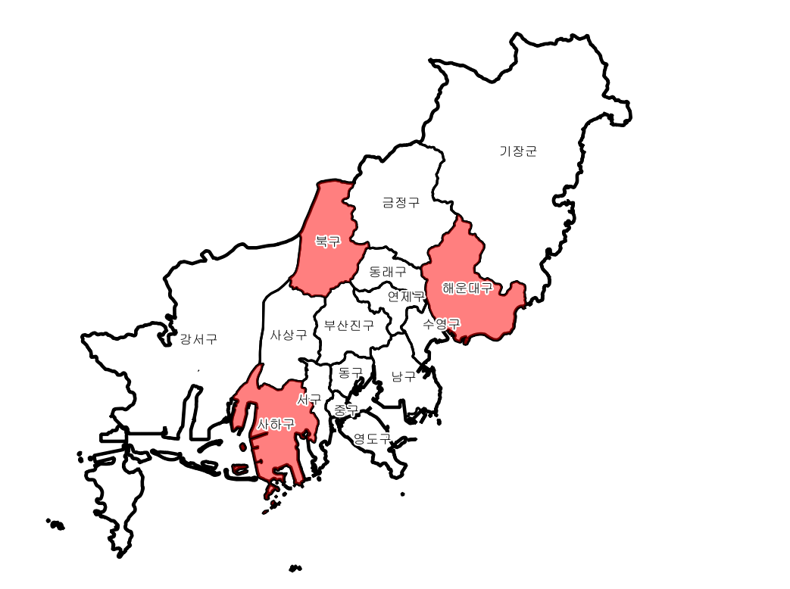
02. 데이터 분석 - 최적입지 선정
3. 분석 결과 – 구 기준
Notes:
입지분석 최종 결과는 다음과 같습니다. 구별로는 북구, 사하구, 해운대구 순으로 높았고,

Slide 27
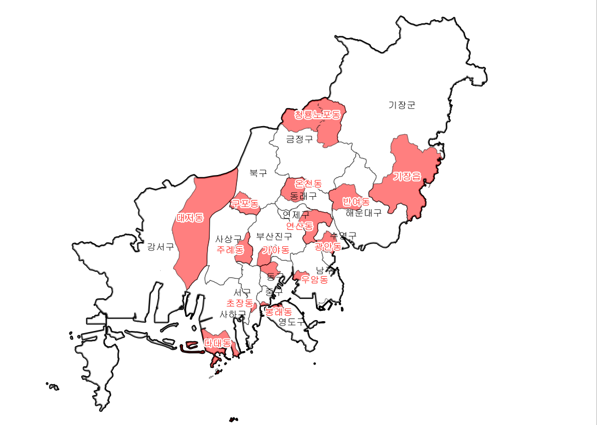
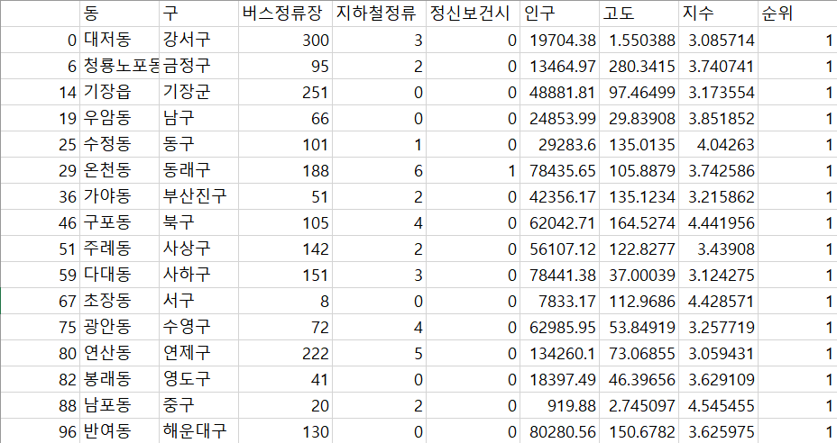
02. 데이터 분석 - 최적입지 선정
3. 분석 결과 – 동 기준
Notes:
읍동별로는 대저동, 청룡노포동, 기장읍 순으로 높았습니다.

Slide 28

02. 데이터 분석 - 최적입지 선정
4. 기대효과 & 활용방안
기대효과
텍스트마이닝 기반 마음건강 간편테스트로 심리적 접근성을 개선하여 정신건강관련 제도 및 정책의 이용률 증가
정신건강증진센터 최적 입지 선정으로 시설 이용률을
증대시켜 자살원인 분석 결과 1위인 정신적, 정신과적
문제 해결에 기여
Notes:
이번 프로젝트를 통해 텍스트마이닝 기반 마음건강 간편테스트로 정신건강관련 제도 및 서비스의 심리적 접근성을 개선하여 이용률을 증가시키고 정신건강증진센터 최적 입지 선정 지도를 활용해 물리적 접근성을 개선하여 자살원인 분석 결과 1위인 정신적, 정신과적 문제 해결에 기여할 것을 기대하는 바입니다.

Slide 29


02. 데이터 분석 - 최적입지 선정
4. 기대효과 & 활용방안
활용 방안
텍스트마이닝 결과 바탕으로 정신건강관련 정책이나 제도 수립 시 활용될 것으로 기대 됨.
정신건강증진센터 최적 입지 선정으로 기존 시설 확충이나, 새로운 시설 입지 분석시 활용될 것으로 기대됨.
Notes:
또한 정신건간광련 정책이나 프로그램 수립 시 텍스트마이닝 결과가 활용되고 최적입지 선정 분석 결과를 활용해 기존 시설 확충이나 새로운 시설 입지 분석시 활용될 수 있을 것으로 기대합니다.

Slide 30
03. 참고자료
1. 참고 문헌
2. 데이터 출처

Slide 31
04. 참고자료
참고문헌

